Slide 1
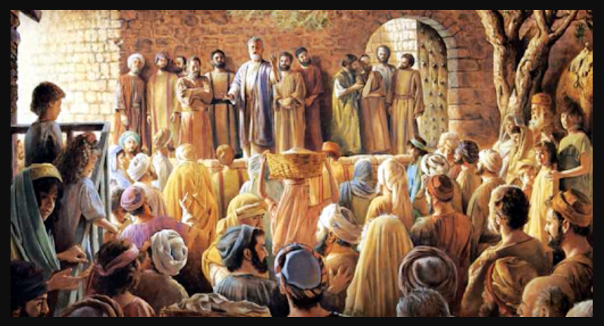
使徒行傳 12 章- 16 章 5 節

Slide 2
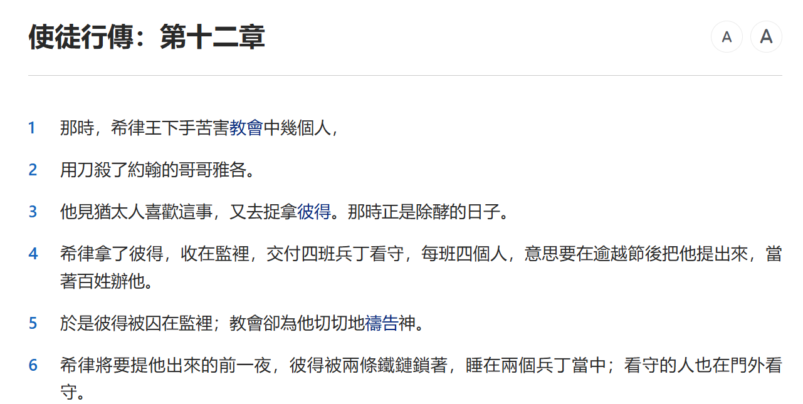
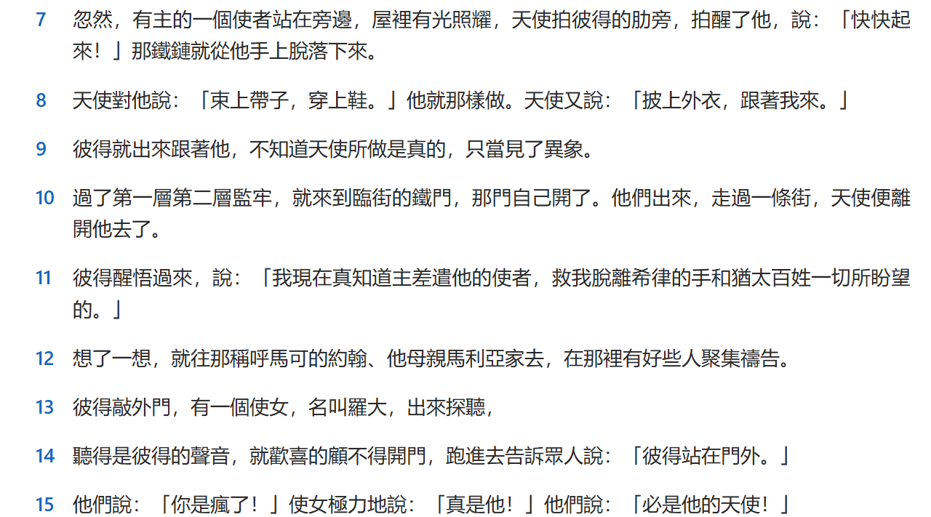

Slide 3
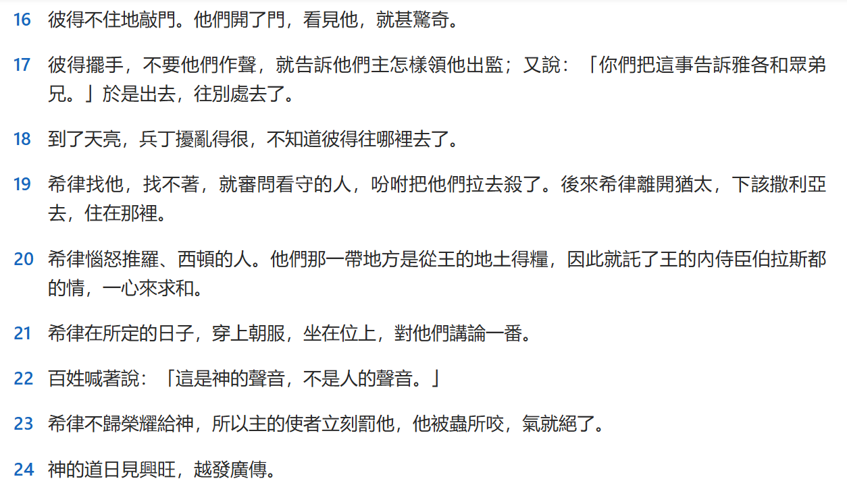

Slide 4
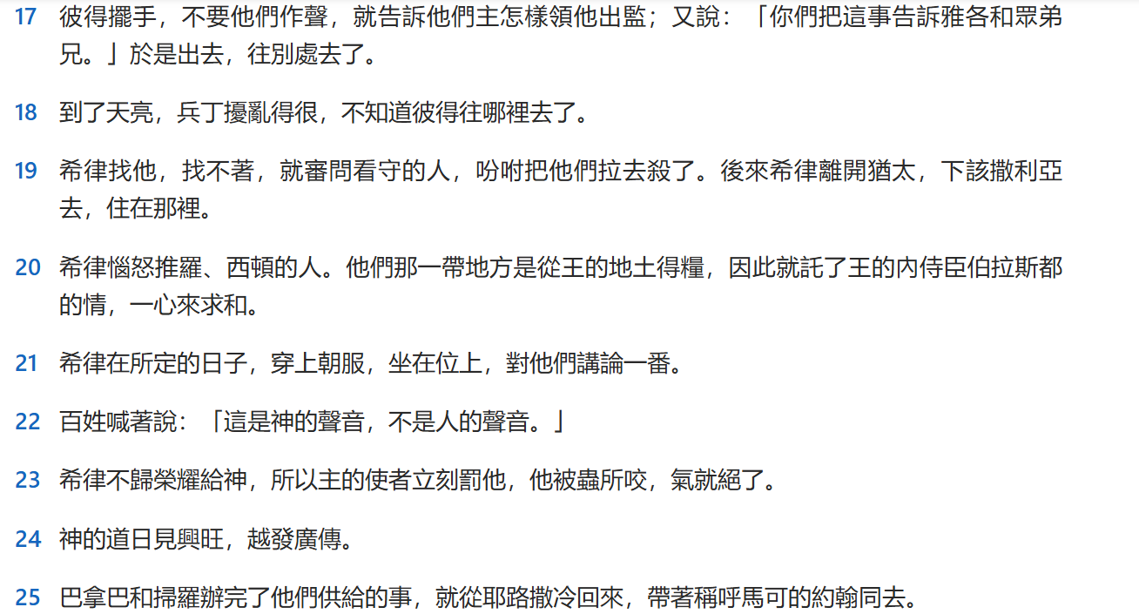

Slide 5
Q1
天使拯救彼得出監，天使就離開了，那時正值半夜，天使為何丟下彼得一人在大街上呢？
馬太福音28：19 ~20所以你們要去，使萬民做我的門徒，奉父子聖靈的名給他們施洗，凡我所吩咐你們的都教訓他們遵守，我就常與你們同在，直到世界的末了。給你什麼啟示？
Q2
教會為彼得切切的禱告，但卻在彼得站在門外時驚訝不已，我們是否也常在禱告中說相信，但實際上卻不相信神已經應允了我們的禱告，有沒有類似的經歷？

Slide 6
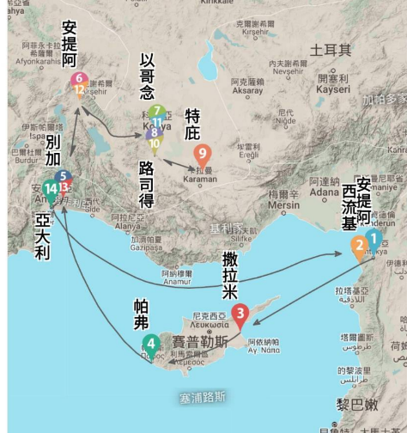
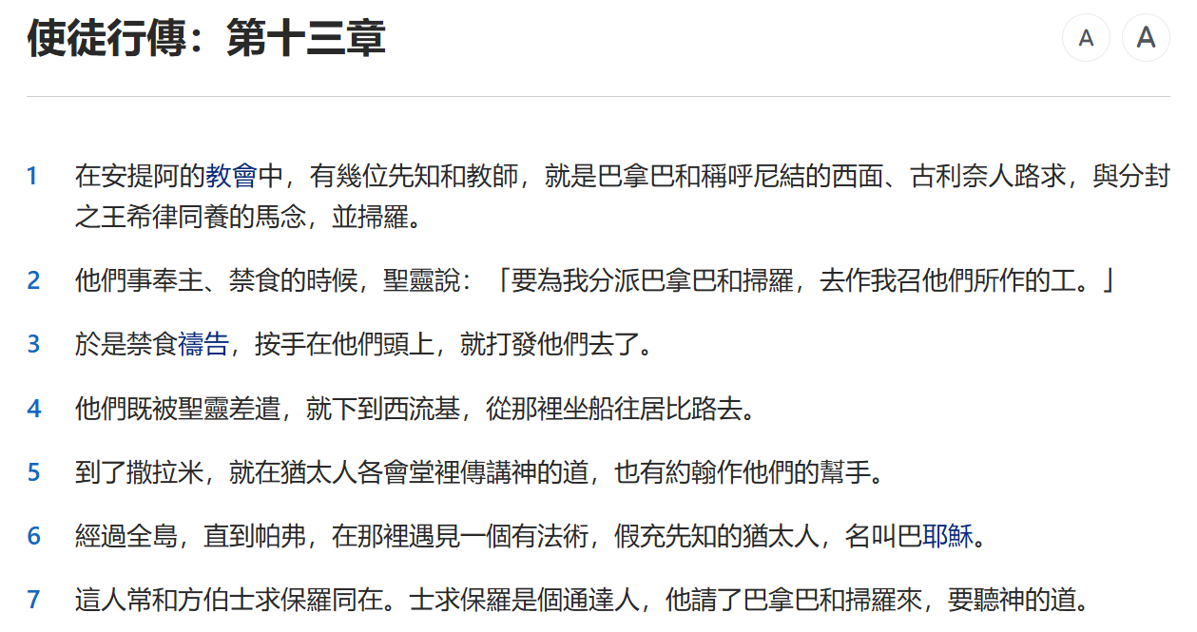

Slide 7
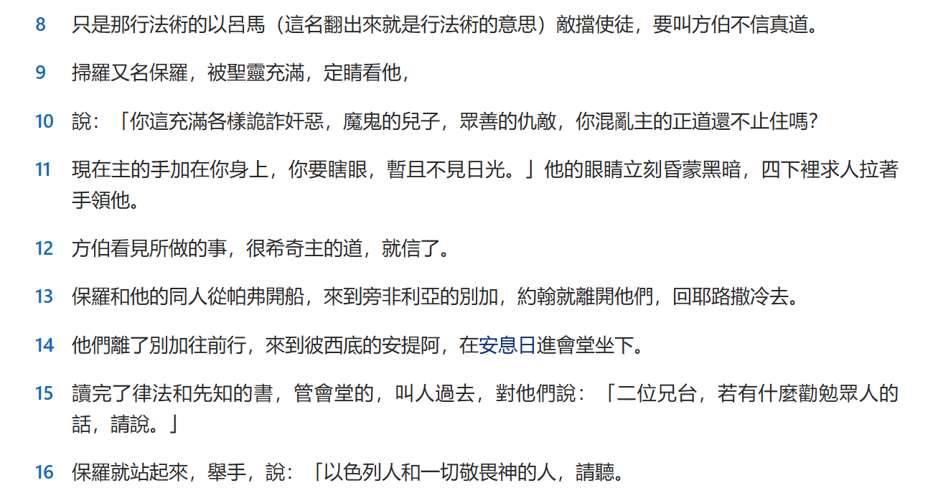
掃羅:希伯來名，慾望的意思
保羅:羅馬名，微小、少的意思

Slide 8
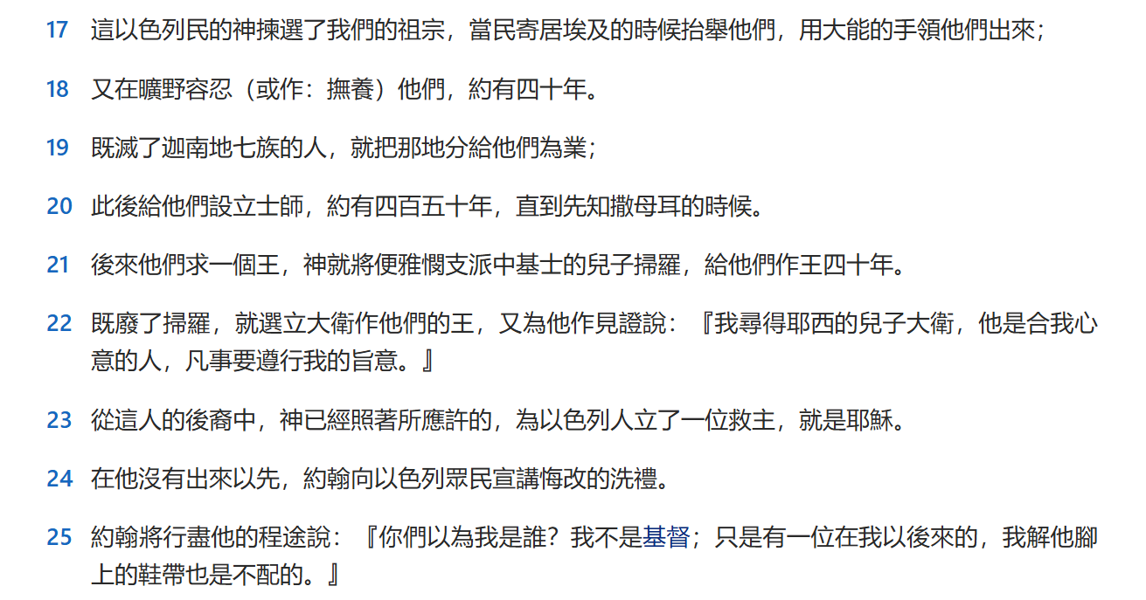

Slide 9
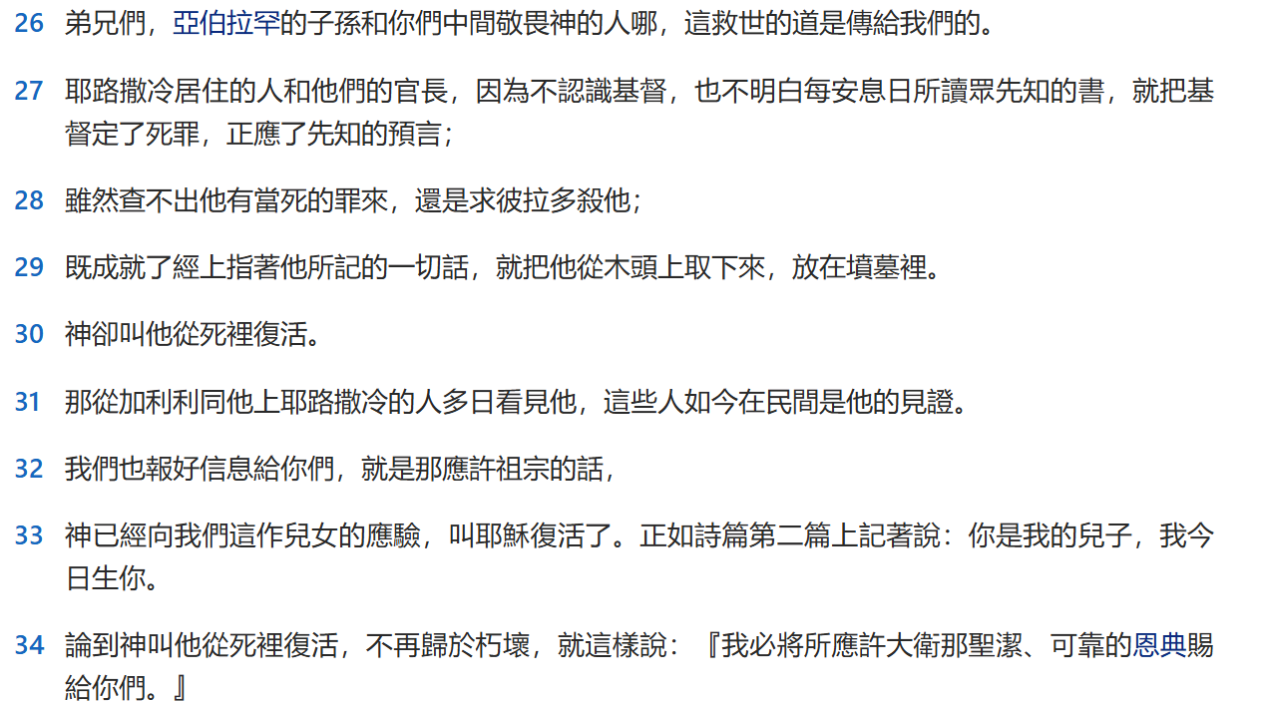

Slide 10
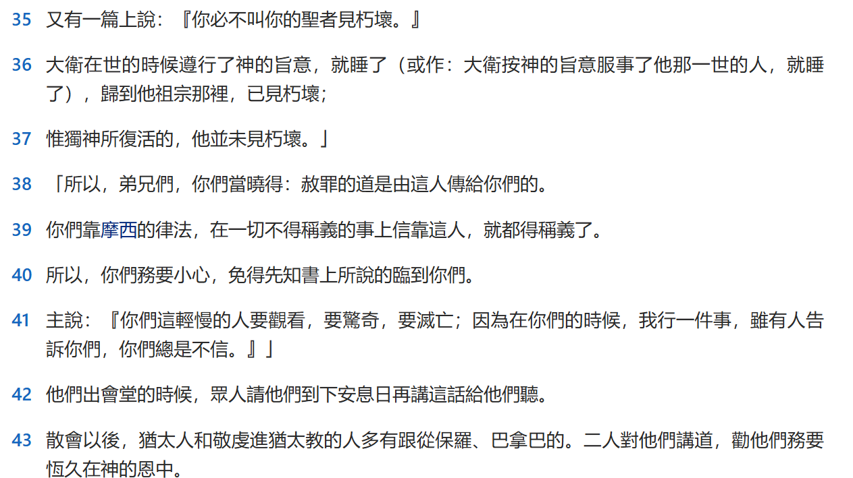

Slide 11
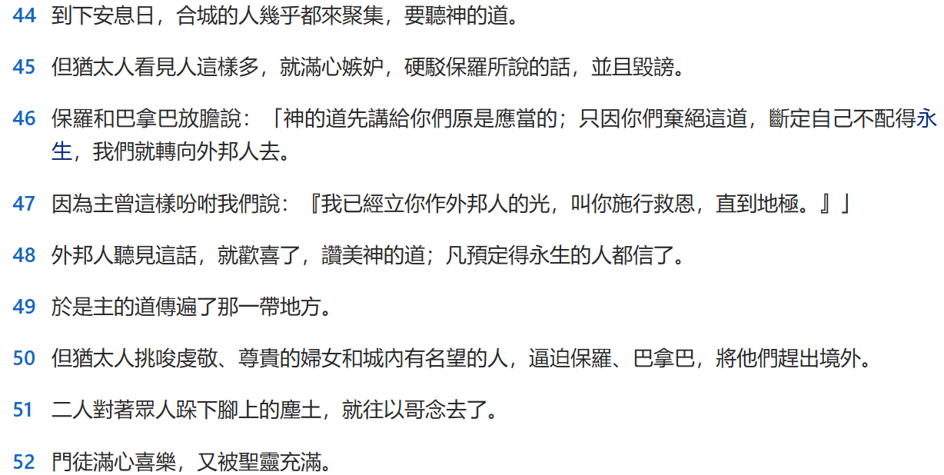

Slide 12
Q1
13：1 ~4 你認為教會差派工人最需要做的是什麼？
最需要順服的是誰？
Q2
13：48b ”凡預定得永生的人都信了”在救恩裡“人的責任”與“神的主權”彼此之間有何關係？
二者誰比較重要？

Slide 13
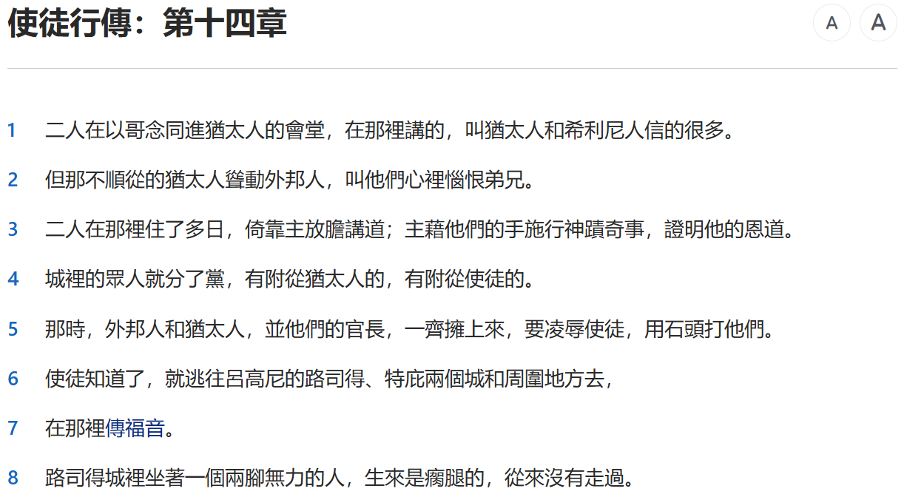
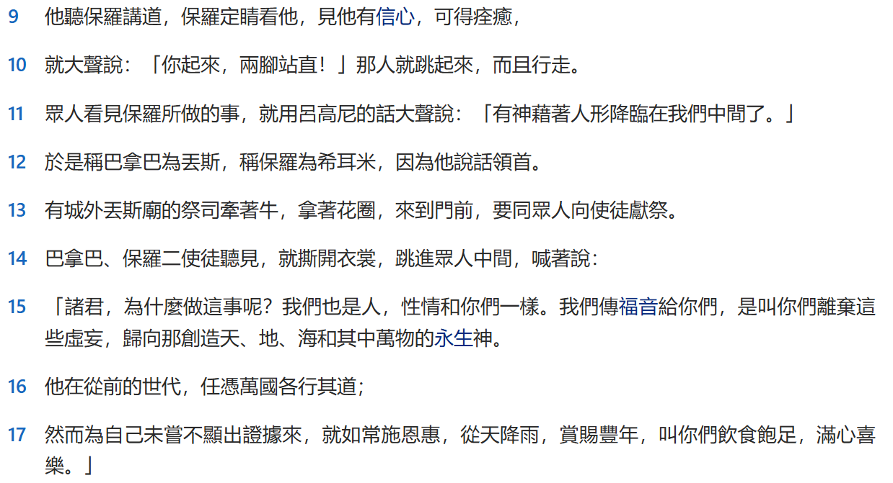

Slide 14
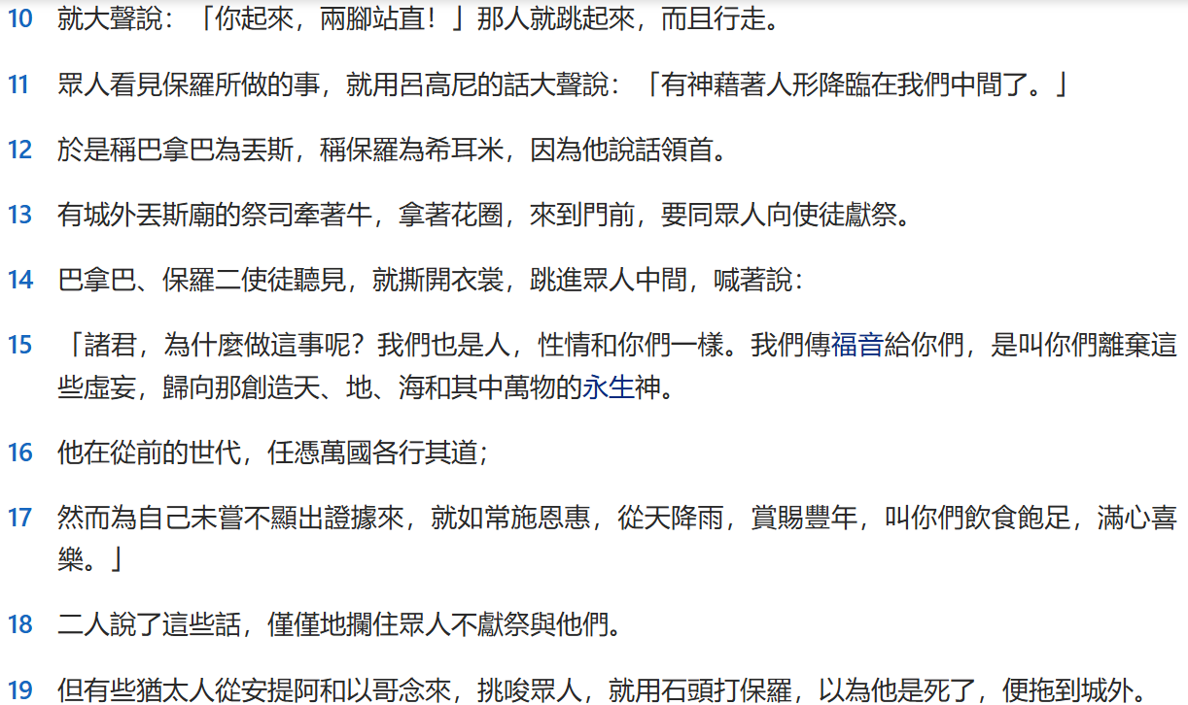

Slide 15
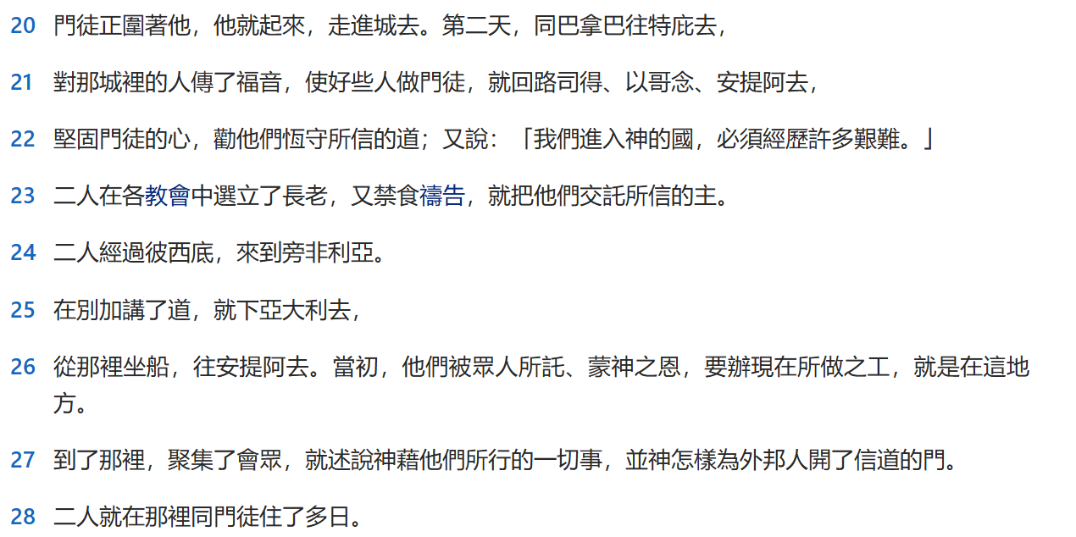

Slide 16
Q1
14：11 ~18 面對別人對我們的讚美，我們千萬不要竊取神的榮耀
狀況題：有一個弟兄信主不到一年，他跟著教會去緬甸宣教，當地人跪在這位弟兄面前，請這位弟兄為他們禱告，這位弟兄心想我只是平凡人，不值得他們跪在我面前，但對方又這麼誠懇，這位弟兄兩難，如果你是那位弟兄，你會如何做？
Q2
比較13：17 ~ 41 和 14：15~17 保羅對猶太人和外邦人傳福音所講的話，有何不同？對你有何啟示？
Q3
14：22b 我們進入神的國，必須經歷許多艱難，你認為我們信主的旅程中會面對哪些艱難？
Q4
有人有國内或國外宣教的經驗嗎？請跟大家分享

Slide 17
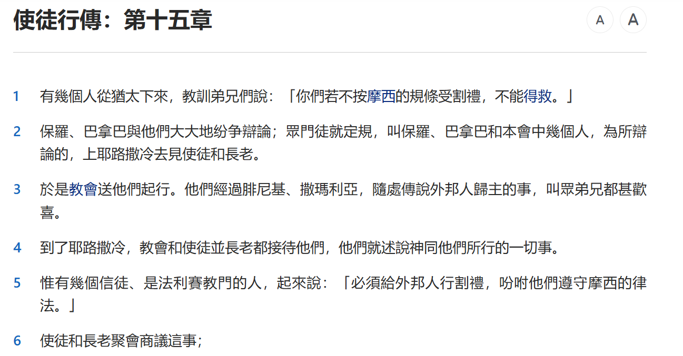

Slide 18
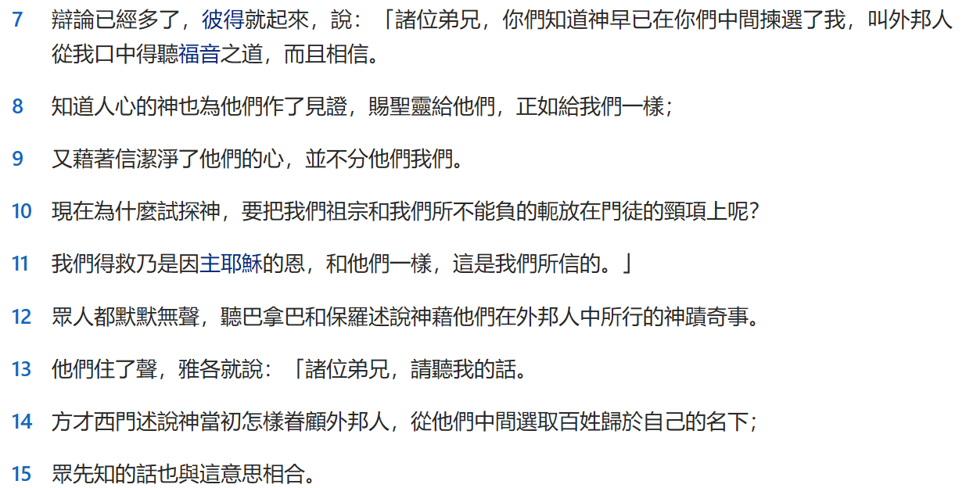

Slide 19
得救的方法
猶太教徒
割禮 + 律法
(成為神子民的記號)
(神子民的規範)
猶太主義的基督徒
割禮 + 律法 + 基督的救恩
律法
基督
(影兒)
保羅傳的福音
真割禮 + + 基督的救恩
(實體)
(在心裡不在肉體)

Slide 20
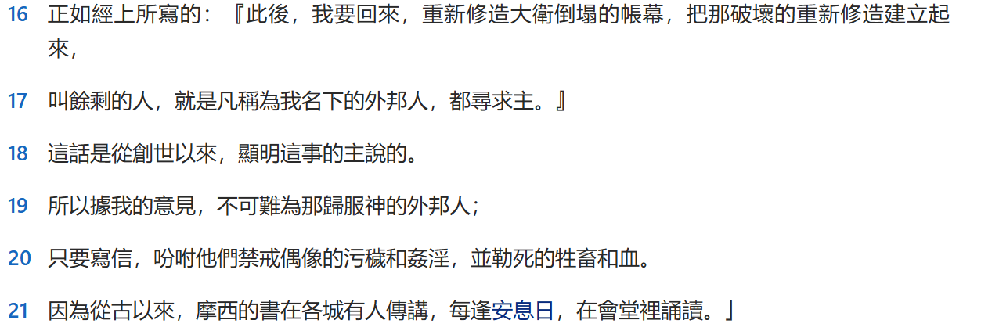

Slide 21
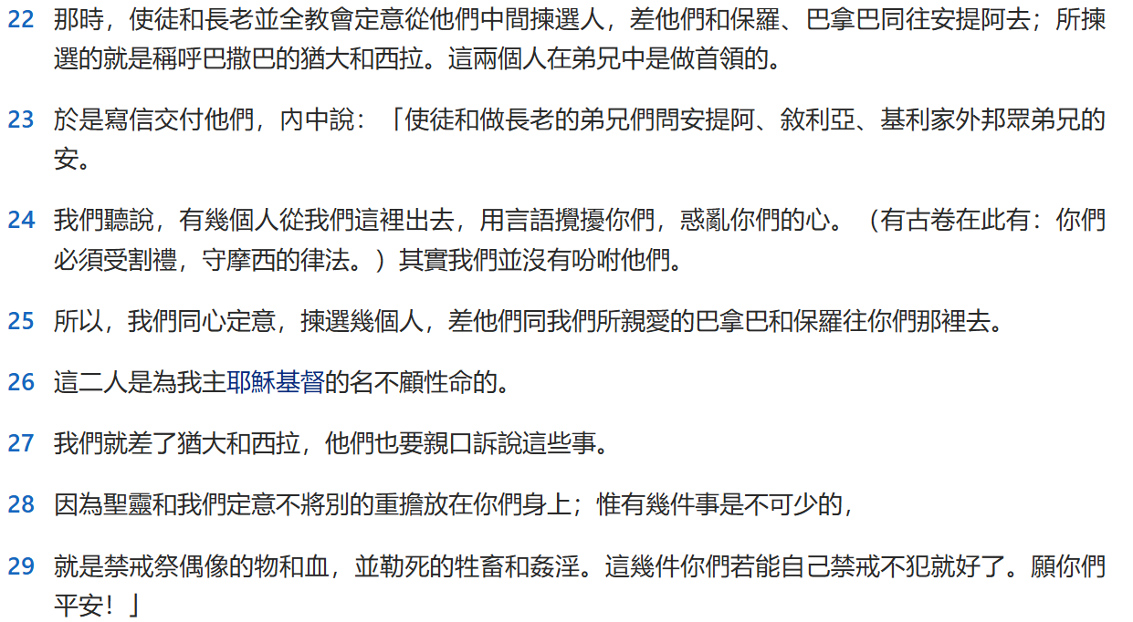

Slide 22
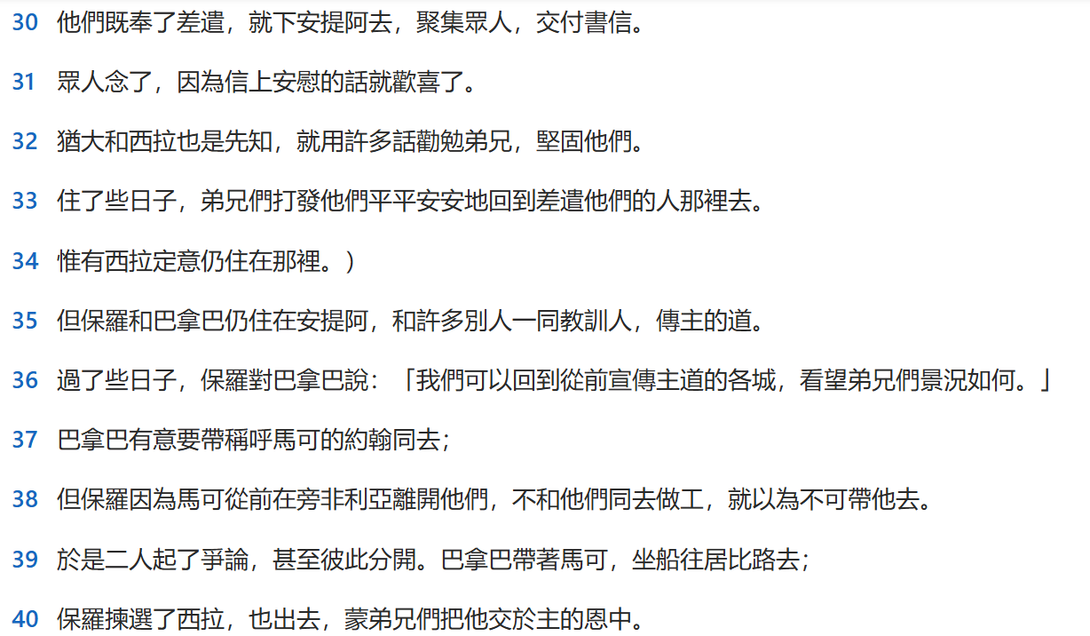

Slide 24
Q1
15：1~21 有些人堅持受割禮，彼得雅各出面講理，我們在教會是否也遇到意見不同的時候？如何溫柔堅定的持守信仰又維持彼此的合一？
Q2
15：12~29耶路撒冷會議的結論是不要求外邦門徒受割禮和遵守摩西律法，只要求他們禁戒四件事，這在今日仍然適用嗎？
Q3
15：15 ~18 雅各引用先知阿摩司所發出的預言，是要說明什麼？

Slide 25
